Slide 1


BÀI 6: TÁC ĐỘNG CỦA NGOẠI LỰC ĐẾN ĐỊA HÌNH BỀ MẶT TRÁI ĐẤT

Slide 2
NỘI LỰC, NGOẠI LỰC
 | Nội lực | Ngoại lực
Khái niệm | Là lực phát sinh từ bên trong Trái Đất | Là lực có nguồn gốc ở bên ngoài, trên bề mặt Trái Đất.
Nguyên nhân | Do Các nguồn năng lượng trong lòng Trái Đất | Chủ yếu do nguồn năng lượng bức xạ Mặt Trời.

Slide 3
II. Tác động của ngoại lực
Ngoại lực tác động đến địa hình bề mặt Trái Đất thông qua các quá trình nào?
Các quá trình ngoại lực:
- Phong hóa.
- Bóc mòn.
- Vận chuyển.
- Bồi tụ.

Slide 4

Bài 9. TÁC ĐỘNG CỦA NGOẠI LỰC ĐẾN ĐỊA HÌNH
BỀ MẶT TRÁI ĐẤT
I. Ngoại lực
II. Tác động của ngoại lực
1. Quá trình phong hóa
- Là quá trình phá hủy và làm biến đổi các loại đá và khoáng vật do tác
động của sự thay đổi nhiệt độ, nước, oxi, sinh vật,…
Thế nào là quá trình phong hóa? Có mấy loại phong hóa?
Cường độ phong hóa diễn ra mạnh nhất ở đâu? Vì sao?

Slide 5
II. Tác động của ngoại lực
1. Quá trình phong hóa
Phân nhóm: các nhóm thảo luận theo nội dung được phân công như sau
Các nhóm 1,3,5
Phong hóa lí học
Các nhóm 2,4,6
Phong hóa hóa học
Các nhóm 7, 8
Phong hóa sinh học
Trình bày đặc điểm; nguyên nhân, kết quả và lấy ví dụ về PH lí học.
Trình bày đặc điểm; nguyên nhân, kết quả và lấy ví dụ về PH hóa học.
Trình bày đặc điểm; nguyên nhân, kết quả và lấy ví dụ về PH sinh học.

Slide 6
Các loại phong hóa | Đặc điểm | Nguyên nhân | Kết quả
Phong hóa lí học | Đá bị phá hủy thành các khối vụn mà không làm biến đổi về màu sắc, thành phần… | sự thay đổi đột ngột của nhiệt độ, sự đóng băng, va đập của gió…. | Đá bị rạn nứt, vỡ thành từng tảng, mảnh vụn.
Phong hóa hóa học
Phong hóa sinh học

Slide 7
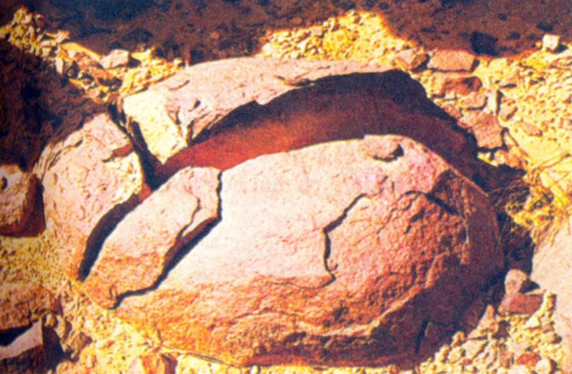
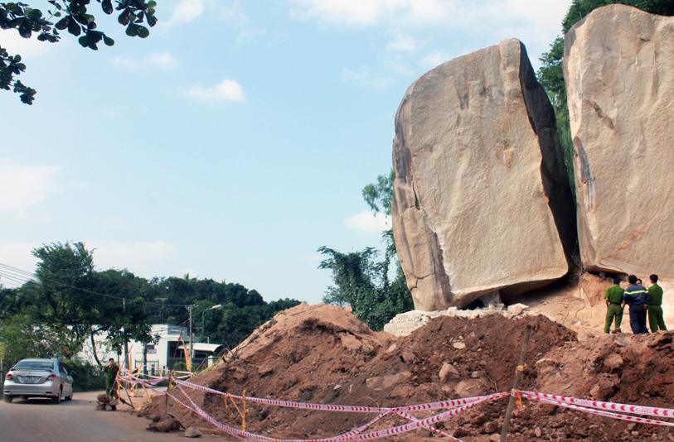
Phong hóa lí học
Đá nứt vỡ do nhiệt độ thay đổi đột ngột

Slide 8
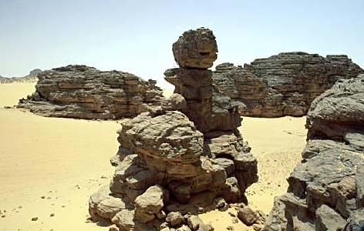
Phong hóa lí học ở sa mạc Sahara

Slide 9
Các loại phong hóa | Đặc điểm | Nguyên nhân | Kết quả
Phong hóa lí học | Đá bị phá hủy thành các khối vụn mà không làm biến đổi về màu sắc, thành phần… | sự thay đổi đột ngột của nhiệt độ, sự đóng băng, va đập của gió…. | Đá bị rạn nứt, vỡ thành từng tảng, mảnh vụn.
Phong hóa hóa học | Là quá trình phá huỷ, làm biến đổi thành phần, tính chất hoá học của đá và khoáng vật. | Do tác động của nước, những hợp chất hoà tan trong nước, | Xuất hiện dạng địa hình caxto
Phong hóa sinh học

Slide 10
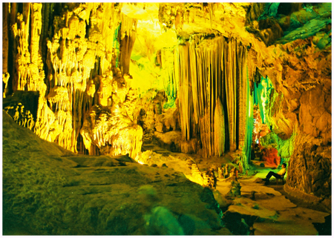
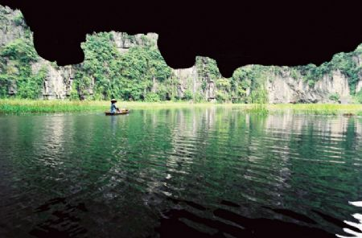
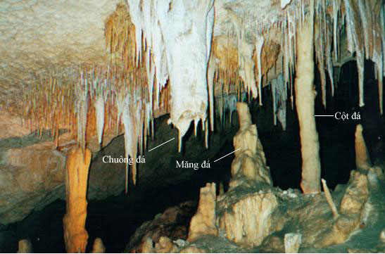
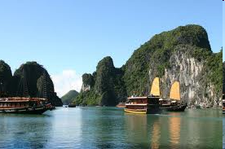
Phong Nha – Quảng Bình
Tam Cốc – Ninh Bình
Vịnh Hạ Long

Slide 11
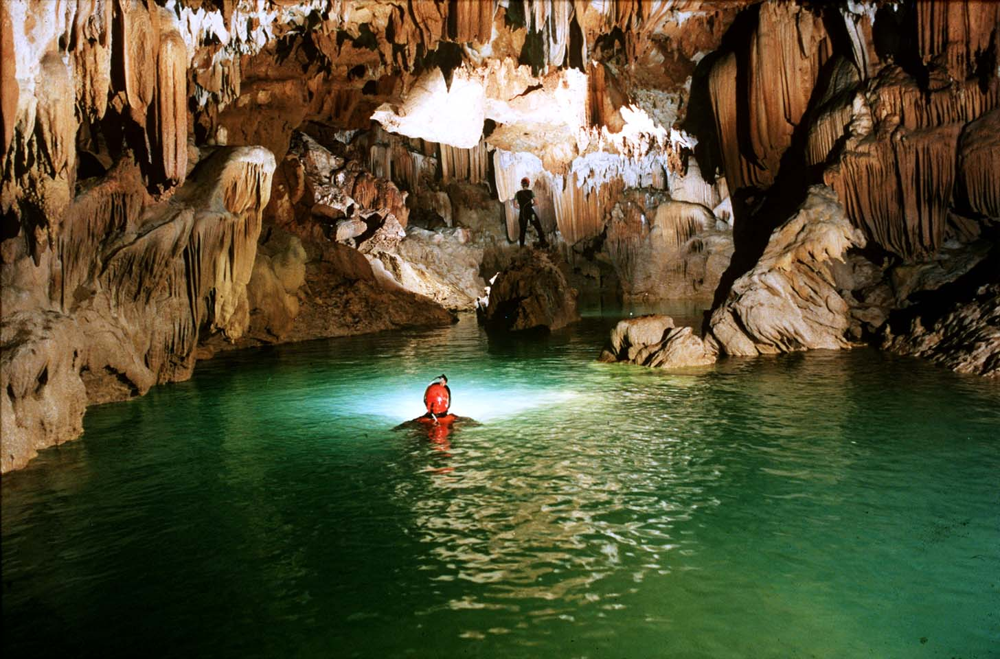
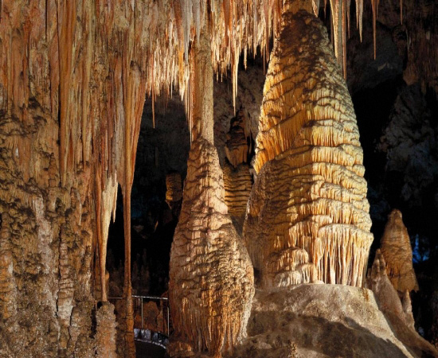
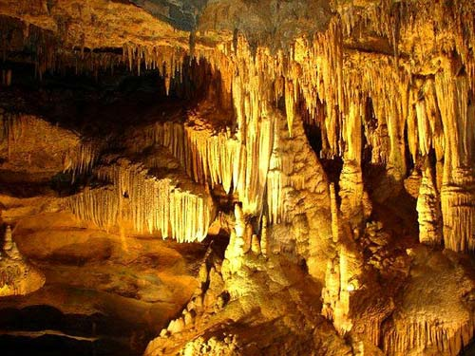
Hang động – kết quả của sự hòa tan đá vôi do nước

Slide 12
Các loại phong hóa | Đặc điểm | Nguyên nhân | Kết quả
Phong hóa lí học | Đá bị phá hủy thành các khối vụn, không làm biến đổi về màu sắc, thành phần khoáng vật, hóa học. | sự thay đổi đột ngột của nhiệt độ, sự đóng băng, va đập của gió…. | Đá bị rạn nứt, vỡ thành từng tảng, mảnh vụn.
Phong hóa hóa học | Là quá trình phá huỷ, làm biến đổi thành phần, tính chất hoá học của đá và khoáng vật. | Do tác động của nước, những hợp chất hoà tan trong nước, | Xuất hiện dạng địa hình caxto
Phong hóa sinh học | là sự phá huỷ đá và các khoáng vật dưới tác động của sinh vật. | do vi khuẩn, nấm và rễ cây. | Đá bị phá hủy về mặt cơ giới và hóa học

Slide 13

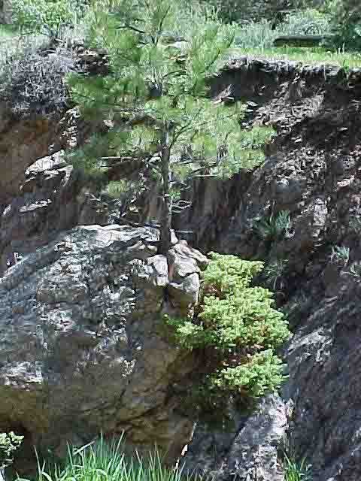
Cây phát triển trên đá

Slide 14
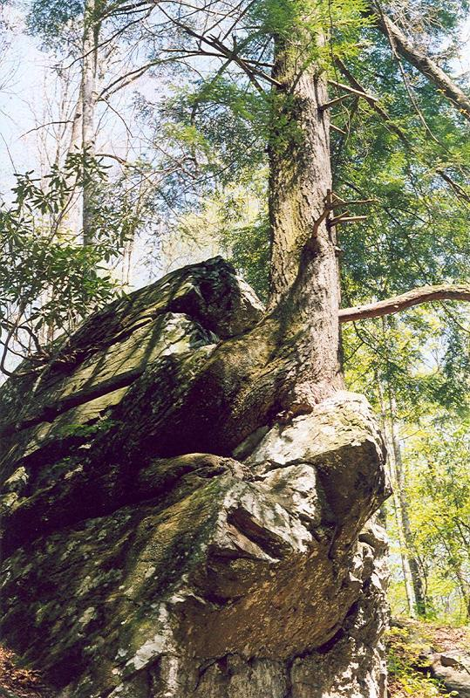

Slide 15

2. Quá trình bóc mòn
a. Khái niệm:
Nước chảy
Các tác
nhân
ngoại
lực
Thế nào là quá trình bóc mòn?
Các sản
phẩm
phong
hóa
Dời khỏi
vị trí
ban đầu
Gió
Sóng biển
Băng hà
b. Các quá trình bóc mòn

Slide 16
b) Các hình thức bóc mòn
Tên hình thức | Tác nhân | Kết quả
Xâm thực | Nước chảy trên mặt | + Khe rãnh xói mòn. + Các thung lũng sông, suối.
Thổi mòn, khoét mòn | Do gió thổi | + Những ngọn đá sót hình nấm. + Hố trũng thổi mòn…
Mài mòn | Do sóng biển | + Hàm ếch sóng vỗ. + Vách biển. + Bậc thềm sóng vỗ
MỖI BÀN LÀ 01 CẶP, CÙNG THẢO LUÂN ĐỂ HOÀN THÀNH BẢNG TRÊN!

Slide 17
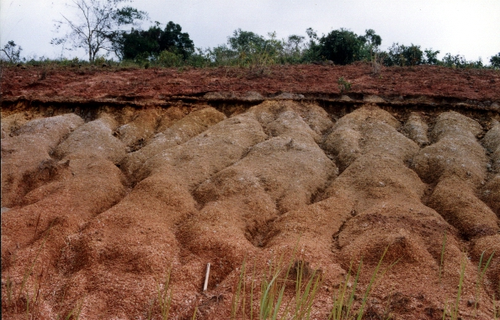
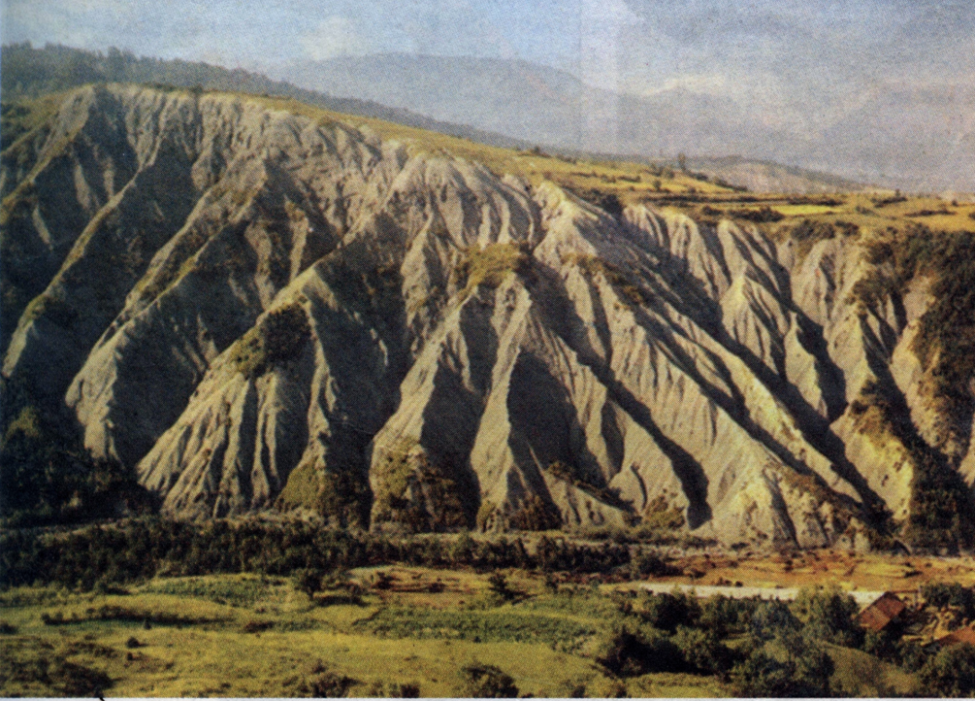
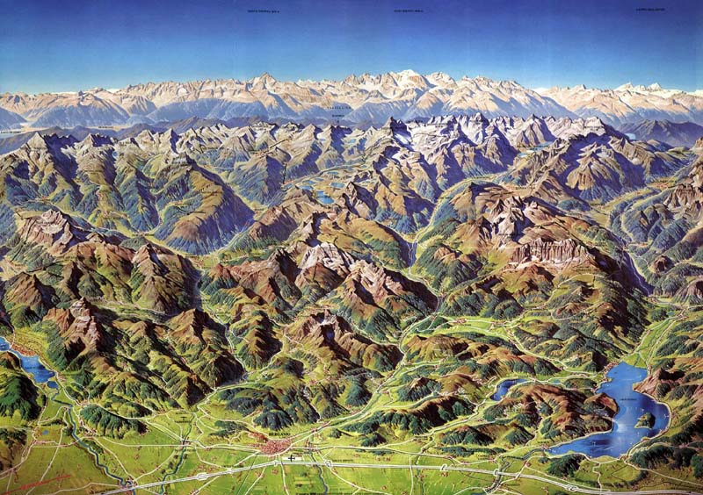
Núi Anpơ
Rãnh nông trên sườn núi
(Vĩnh Sơn – Bình Định)
Khe, rãnh xói mòn

Slide 18
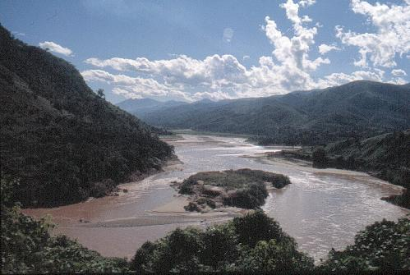
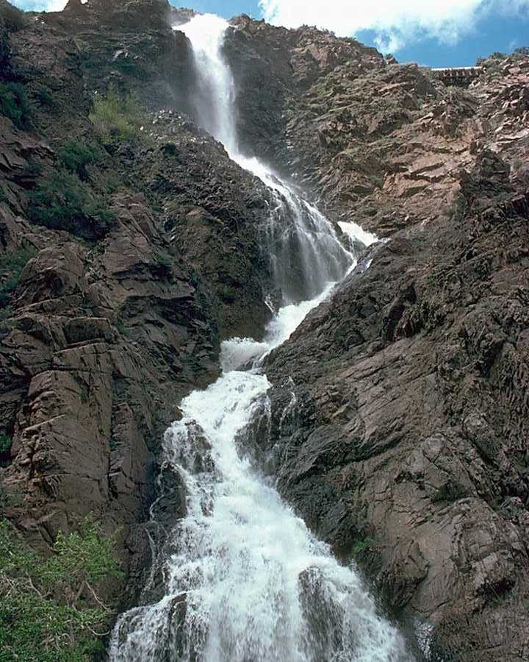
Thung lũng sông suối

Slide 19
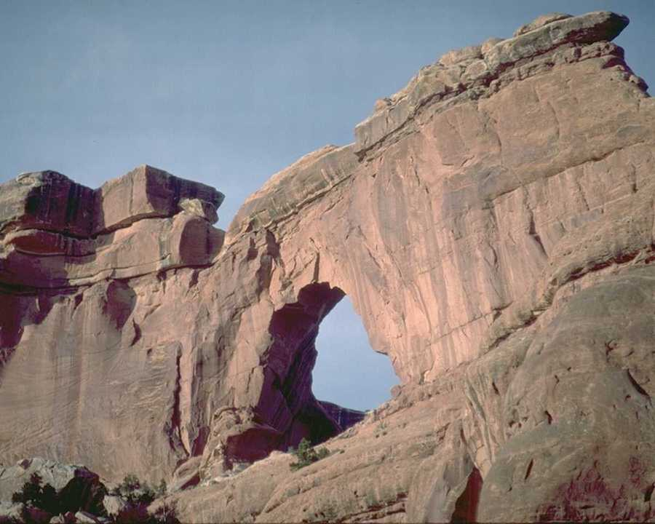
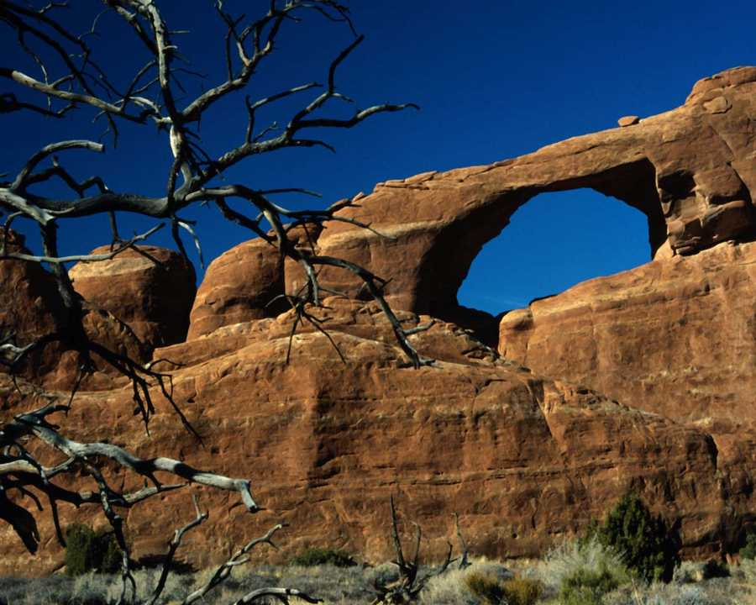
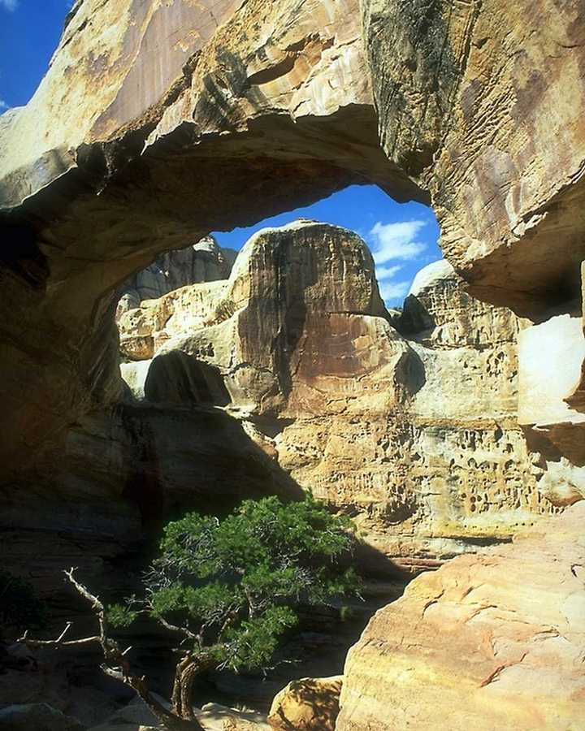
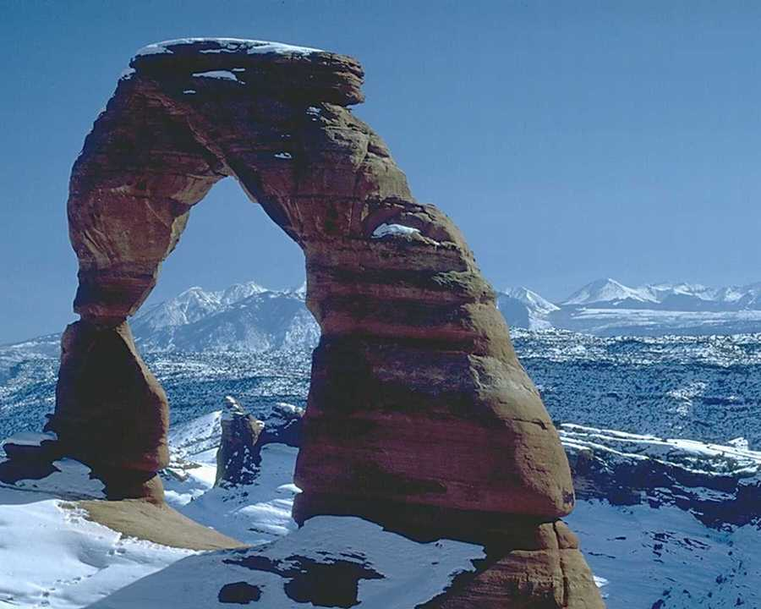
Cửa sổ đá

Slide 20
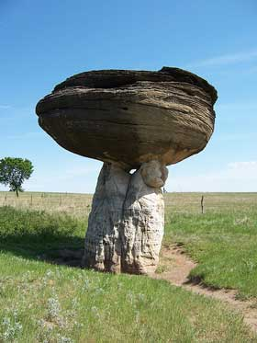
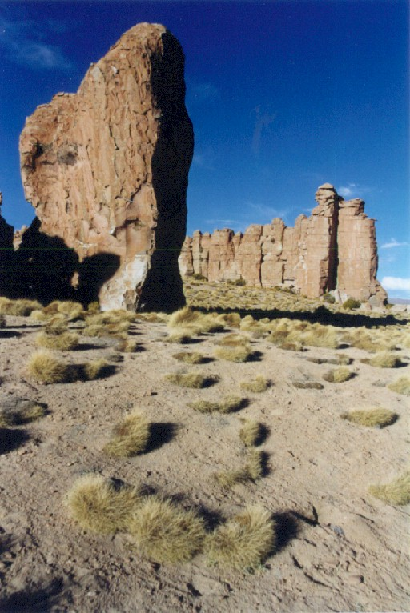
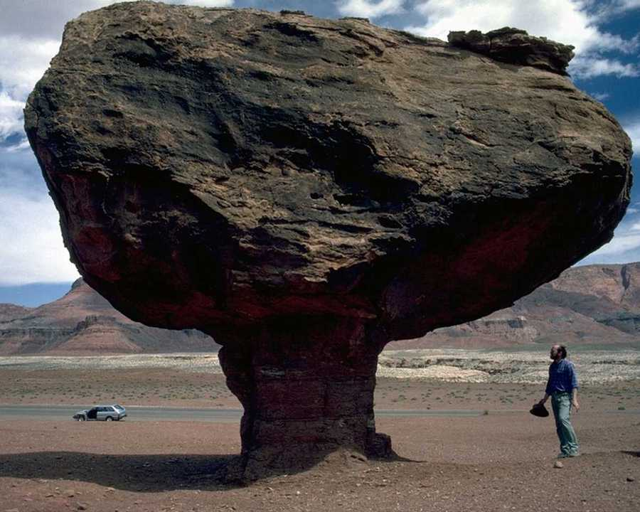
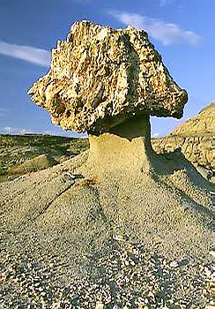
Đá sót hình nấm
Đá sót hình nấm

Slide 21
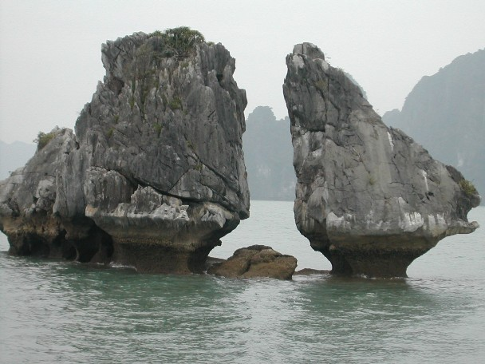
Tác động của sóng biển

Slide 22
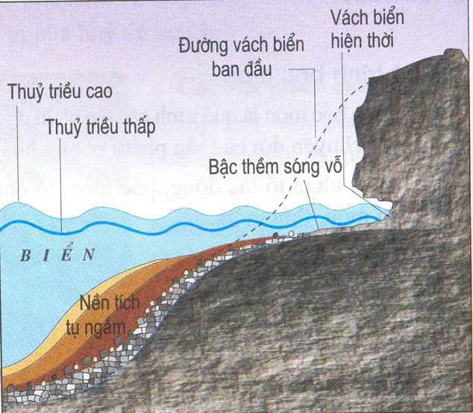
Quá trình hình thành vách biển
và bậc thềm sóng vỗ

Slide 23
3. Quá trình vận chuyển và bồi tụ
Điền từ thích hợp vào ô trống để hình thành khái niệm:
- Quá trình vận chuyển là quá trình…………...
vật liệu từ nơi này đến nơi khác.
- Bồi tụ là quá trình …………… các vật liệu phá hủy.
Di chuyển
Tích tụ

Slide 24
KẾT LUẬN
đối nghịch
Nội lực và ngoại lực là hai lực ………………… nhau.
Các quá trình nội lực làm cho bề mặt Trái Đất ………………… hơn. Còn quá trình ngoại lực lại có xu hướng………………… những chỗ gồ ghề đó.
gồ ghề
san bằng

Slide 25
Cảm ơn các em học sinh
đã lắng nghe!

